Slide 1
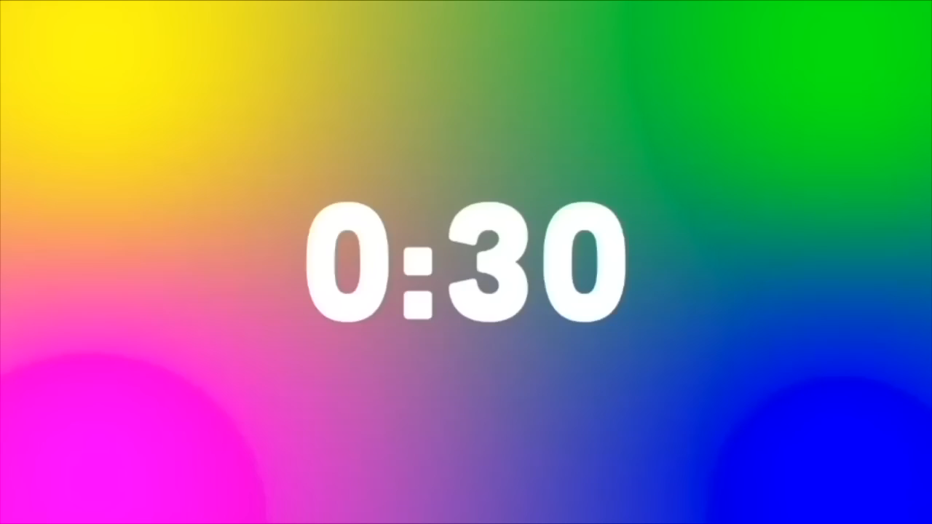
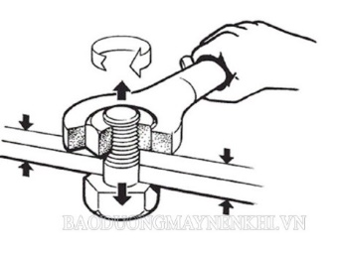



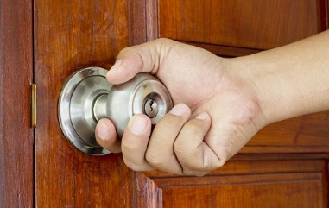


dùng cờ lê vặn ốc
vặn vòi nước
đẩy cầu bập bênh
vặn nắm cửa
xoay vô lăng
đẩy cửa ra vào
Notes:
Giáo viên bấm choột, hình sẽ hiện ra, bấm vào đồng hồ. Khi học sinh trả lời gv bấm dừng đồng hồ. Bấm để hiện đáp án đúng. Tương tự cho các hình còn lại.

Slide 2



? Các lực trên làm vật chuyển động như thế nào?
Các lực trên làm vật chuyển động quay.
Khi nào lực gây ra tác dụng làm quay vật? Tác dụng đó phụ thuộc vào yếu tố nào? Chúng ta cùng tìm hiểu bài hôm nay.

Slide 3




TIẾT 51, 52, 53
BÀI 18. TÁC DỤNG LÀM QUAY CỦA LỰC. MOMENT LỰC
Notes:
12

Slide 4
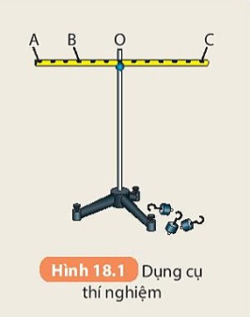
BÀI 18. TÁC DỤNG LÀM QUAY CỦA LỰC. MOMENT LỰC
I. Lực có thể làm quay vật
https://www.youtube.com/watch?v=qX44ClIcrS4
Thí nghiệm
Chuẩn bị:
- Thanh nhựa cứng có lỗ cách đều;
- Giá thí nghiệm;
- Các quả nặng có móc treo.
Tiến hành:
- Gắn thanh nhựa lên giá tại trục quay O sao cho thanh nằm cân bằng theo phương ngang (Hình 18.1).
- Lần lượt treo quả nặng vào các vị trí A, O, C trên thanh và quan sát hiện tượng xảy ra.
Từ kết quả thí nghiệm, thực hiện nhiệm vụ sau:
1. Treo quả nặng vào vị trí nào thì thanh quay, vào vị nào thì thanh không quay?
2. Mô tả tác dụng làm quay của lực khi treo quả nặng vào điểm A, điểm C.

Slide 5
BÀI 18. TÁC DỤNG LÀM QUAY CỦA LỰC. MOMENT LỰC
I. Lực có thể làm quay vật
Từ kết quả thí nghiệm, thực hiện nhiệm vụ sau:
Treo quả nặng vào vị trí nào thì thanh quay, vào vị nào thì thanh không quay?
2. Mô tả tác dụng làm quay của lực khi treo quả nặng vào điểm A, điểm C.
- Treo quả nặng vào vị trí A, C thì thanh quay.
- Treo quả nặng vào vị trí vào vị trí O thì thanh không quay.
- Khi treo quả nặng vào điểm A thanh quay ngược chiều kim đồng hồ quanh trục O.
- Khi treo quả nặng vào điểm C thanh quay cùng chiều kim đồng hồ quanh trục O.

Slide 6
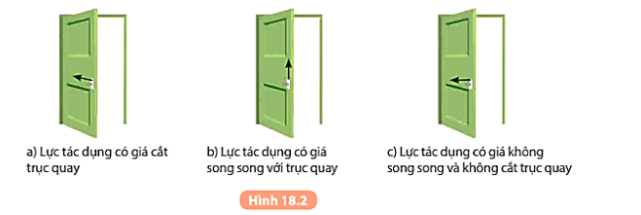
BÀI 18. TÁC DỤNG LÀM QUAY CỦA LỰC. MOMENT LỰC
I. Lực có thể làm quay vật
Lấy tay tác dụng vào cánh cửa các lực khác nhau theo chiều mũi tên biểu diễn như ở Hình 18.2. Đường chứa mũi tên biểu diễn lực còn gọi là giá của lực. Trường hợp nào lực làm quay cánh cửa?
Trường hợp 18.2c lực tác dụng có giá không song song và không cắt trục quay có tác dụng làm quay cánh cửa.

Slide 7
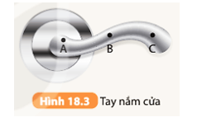
BÀI 18. TÁC DỤNG LÀM QUAY CỦA LỰC. MOMENT LỰC
I. Lực có thể làm quay vật
?1. Vị trí tác dụng lực nào trong Hình 18.3 có thể làm cho tay nắm cửa quay quanh trục của nó? Vị trí nào làm tay nắm cửa không quay quanh trục của nó?
- Vị trí tác dụng lực ở điểm B và C trong Hình 18.3 có thể làm cho tay nắm cửa quay quanh trục của nó.
- Vị trí tác dụng lực ở điểm A trong Hình 18.3 làm tay nắm cửa không quay quanh trục của nó.
?2. Lực tác dụng ở vị trí nào có thể làm cho tay nắm cửa quay dễ dàng hơn?
Lực tác dụng ở vị trí C làm cho tay nắm cửa quay dễ dàng quanh trục hơn ở vị trí B vì vị trí C ở xa trục quay hơn vị trí B.

Slide 8
BÀI 18. TÁC DỤNG LÀM QUAY CỦA LỰC. MOMENT LỰC
I. lực có thể làm quay vật
KL: Khi lực tác dụng vào vật có giá không song song và không cắt trục quay thì có thể làm quay vật.

Slide 9
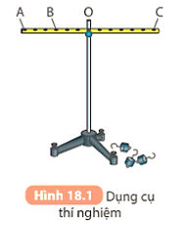
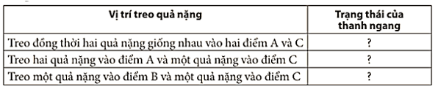
BÀI 18. TÁC DỤNG LÀM QUAY CỦA LỰC. MOMENT LỰC
II. Moment lực
https://www.youtube.com/watch?v=rrFe5EUfGHE&t=88s
Thí nghiệm
Chuẩn bị: Dụng cụ thí nghiệm như ở Hình 18.1.
Tiến hành:
Thực hiện thí nghiệm và hoàn thành vào vở theo mẫu Bảng 18.1.
Bảng 18.1
1. Tác dụng làm quay của lực phụ thuộc vào độ lớn của lực như thế nào?
2. Giá của lực càng xa trục quay thì tác dụng làm quay của lực thay đổi như thế nào?

Slide 10
BÀI 18. TÁC DỤNG LÀM QUAY CỦA LỰC. MOMENT LỰC
II. Moment lực
Vị trí treo quả nặng | Trạng thái của thanh ngang
Treo đồng thời 2 quả nặng giống nhau vào 2 điểm A, C
Treo 2 quả nặng điểm A, 1 quả nặng vào điểm C
Treo 1 quả nặng giống nhau vào điểm B, 1 quả nặng vào điểm C
Cân bằng
Quay ngược chiều kim đồng hồ
Quay cùng chiều kim đồng hồ
1. Tác dụng làm quay của lực phụ thuộc vào độ lớn của lực như thế nào?
2. Giá của lực càng xa trục quay thì tác dụng làm quay của lực thay đổi như thế nào?

Slide 11
BÀI 18. TÁC DỤNG LÀM QUAY CỦA LỰC. MOMENT LỰC
II. Moment lực
Tác dụng làm quay của lực phụ thuộc vào độ lớn của lực như thế nào?
2. Giá của lực càng xa trục quay thì tác dụng làm quay của lực thay đổi như thế nào?
Độ lớn của lực càng lớn thì tác dụng làm quay của lực càng lớn.
Giá của lực càng xa trục quay thì tác dụng làm quay của lực càng lớn.
KL: - Tác dụng làm quay của lực lên một vật quanh một điểm hoặc một trục được đặc trưng bằng moment lực
- Lực càng lớn, moment lực càng lớn, tác dụng làm quay càng lớn.
- Giá của lực càng cách xa trục quay, moment lực càng lớn, tác dụng làm quay càng lớn.

Slide 12

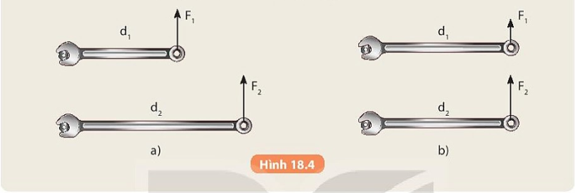

LUYỆN TẬP
? Quan sát hình 18.4: So sánh moment của lực F₁ với moment của lực F₂ trong Hình 18.4a và Hình 18.4b
Trả lời:
- Hình 18.4a: Hai lực bằng nhau, khoảng cách từ giá của lực F₁ đến trục quay nhỏ hơn khoảng cách từ giá của lực F₂, đến trục quay, nên moment của lực F₂ lớn hơn moment của lực F₁.
- Hình 18.4b: Khoảng cách từ giá của lực F₂ và giá của lực F₁ đến trục quay bằng nhau, nhưng độ lớn của lực F₂ lớn hơn độ lớn F₁ nên moment của lực F₂ lớn hơn moment của lực F₁.

Slide 13
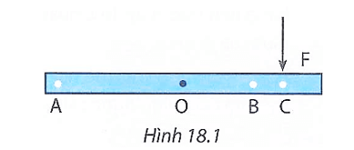
Bài 1. Một thanh thẳng có thể quay quanh trục O (hình 18.1) lần lượt tác dụng lực F (phương thẳng đứng, chiều từ trên xuống dưới, độ lớn không đổi) vào các vị trí A, B, C, O. Tác dụng làm quay của lực F tại vị trí nào là lớn nhất?
Vị trí A xa trục quay nhất nên tác dụng làm quay của lực F tại vị trí A là lớn nhất.

Slide 14
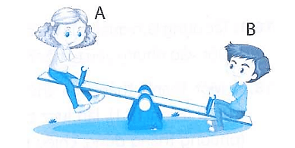
Bài 2. Trên hình mô tả hai bạn A và B ngồi trên bập bênh. Bập bênh là một thanh dài cân bằng trên trục quay. Trục quay nằm ở chính giữa của thanh.
Hãy đề xuất hai cách để hai bạn A và B có thể làm cân bằng được cái bập bênh.
Hình 18.3 bập bênh đang nghiêng về phía bạn B. Hai cách để bập bênh cân bằng là:
- Cách 1: Bạn A dịch chuyển ra xa trục quay.
- Cách 2: Bạn B dịch chuyển lại gần trục quay.

Slide 15




Giao nhiệm vụ vào cuối tiết Luyện tập
VẬN DỤNG
Thiết kế 1 video giới thiệu những ứng dụng (ít nhất 5 ứng dụng) của moment lực vào thực tế cuộc sống hàng ngày.
Hình thức: Hoạt động nhóm (4-5 học sinh)
Các phần mềm khác nhau để làm video: Capcut, Power Point…

Slide 16

BÁO CÁO VIDEO
Các nhóm trình bày bài làm, các nhóm khác quan sát, nhận xét theo thang đánh giá.
Các tiêu chí | 3 | 2 | 1
Nêu được ít nhất 5 ứng dụng của moment lực trong cuộc sống
Hình ảnh rõ nét, kênh hình, kênh chữ phù hợp.
Màu sắc, âm thanh hấp dẫn, thu hút người xem.
Thang đánh giá
Các mức của thang đo
Mức 1: Chưa làm được
Mức 2: Đã làm được nhưng chưa tốt.
Mức 3: Làm được ở mức rất tốt

Slide 17




Chúc các em học tốt

